Slide 1
中
国
基于RPA+AI 重大活动预测 机器人
广州衡昊数据科技有限公司

Slide 2
作品信息 App Information
参赛作品 entries：
队伍名称 Team Name：衡昊先锋队
队伍成员 Team Member：肖亮庆、黄铿龙
队伍口号 Team Slogan：分享、拼搏、创新和工匠精神
所在单位和部门/专业 Enterprise : 广州衡昊数据科技有限公司
作品应用场景 ：政府、通信、消防
作品应用项目：基于机器学习的无线感知预判及智能优化研究项目
其它介绍等

Slide 3
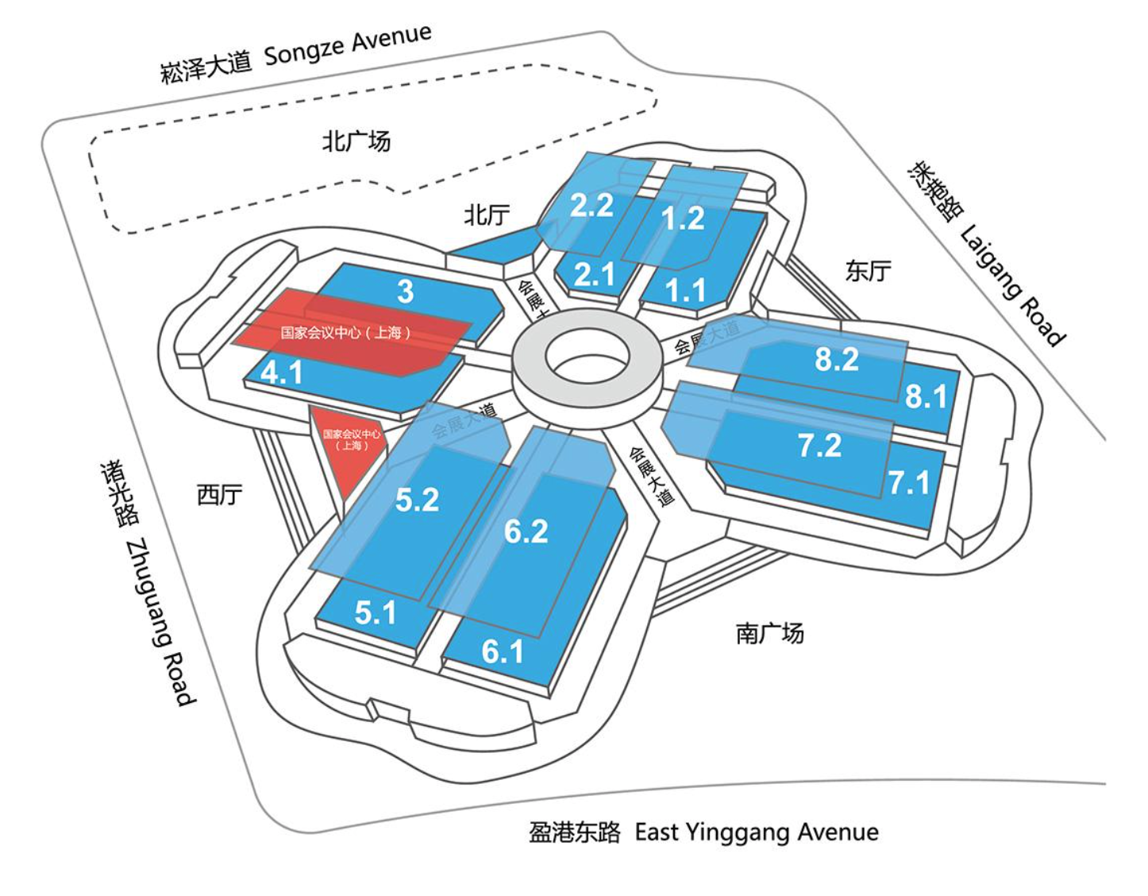
需求分析&背景介绍
Requirement analysis
在节假日、重大活动举办的区域或地点，总会引起周边基站KPI指标的区域性波动t和通信不稳定。本方案通过RPA+AI技术，根据历史重大活动发生地点以及附近区域的基站KPI指标变化，学习重大活动对地区指标的影响，从而根据指标在时间和地理位置上的变化规律，对未来出现重大活动的地点及人流(如广交会，球赛等)进行提前识别及预判，可以让运营商提前做网络优化和支撑，同时也可以为政府有关部门进行安防布控或交通疏导提供依据。
演唱会
球赛
展览会
……

Slide 4
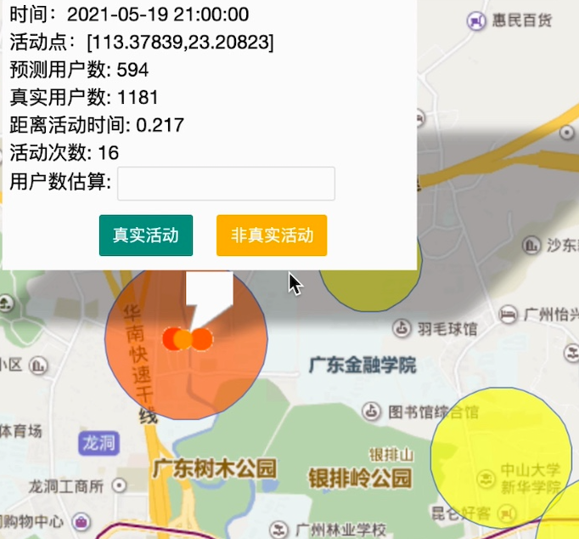
解决方案
Requirement analysis
该需求涉及到大数的通信KPI数据提取、预处理和汇聚工作，同时也需要应用AI算法对结果进行预测。传统的开发方式需要大量的编码工作。本方案采用RPA+AI的方式来实现。利用RPA的灵活编排和自动化能力，实现KPI数据的自动化抓取、处理、转换和汇聚工作。同时，通过RPA调用AI算法进行预测，并最终输出可视化结果和预警消息。实现全流程的自动化。
RPA
协同
AI
返回
RPA
数据抓取
数据处理
数据转换
数据脱敏
数据存储
Lightgbm算法执行
持续优化
预测结果优化
预测结果返回
预测结果接收
结果格式转换
可视化呈现
阈值判断
预警通知

Slide 5
RPA流程建设方案
Solution Introduction
分析各项KPI指标，识别出即将发生活动的地点（经纬度）或者对选定地点做不同时长的流量预测，为活动的临时保障及聚集人群进行分级风险预警提供依据。
利用算法预测每个小区未来1小时的KPI值（平均RRC用户数）；
根据预测值过滤出可能发生活动聚集的小区，并对这些小区进行聚类；
对每个簇进行活动时间预测（平均RRC用户数和CQI指标）；
可视化展示活动点地理位置、活动距离之间等关键信息；

Slide 6
执行流程图（重大活动预测流程）
Execution Flow Chart
示意图

Slide 7
流程&机器人监控、管理说明（重大活动预测流程）
Process&Robot Orchestrator and Management
1. 初始化环境及变量（数据文件存储路径、区域列表、活动关联范围参数、地市参数等）
2. 获取该地市相关区域当前时间前8天的KPI数据
3. 对数据进行清洗、缺失值填充，字段转换等操作
4. 调用用户数预测模型（AI）对每个小区基站的用户连接数进行预测
5. 计算每个小区预测用户数与真实用户数的差值
6. 调用用户数变化异常小区聚类（AI），输出预测的活动中心点
7. 调用活动地点预测模型对活动点距离活动发生的时长进行预测，结果输出到文件
8. 调用文件加载节点对模型输出的结果文件进行加载处理
9. 调用数据库组件对历史数据进行清理
10. 调用数据库组件加载输出的结果数据进行入库存储操作
11. 对活动点关联情况进行分析，根据设定的地理范围，寻找在一定时间范围内位置接近的活动点进行关联合并
12. 活动点关联的小区基站数据入库

Slide 8
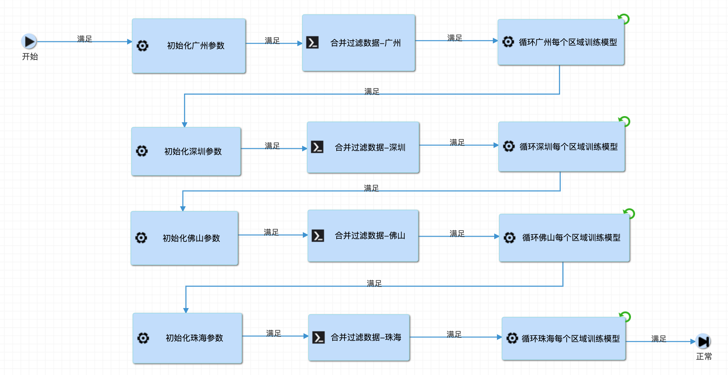
执行流程图（预测模型自动更新流程）
Execution Flow Chart
示意图

Slide 9
流程&机器人监控、管理说明（预测模型自动更新流程）
Process&Robot Orchestrator and Management
1. 初始化环境及变量（数据文件存储路径、区域列表、活动关联范围参数、地市参数等）
2. 获取该地市相关区域当前时间前60天的KPI数据，并对数据做清洗、缺失值填充，字段转换等操作
3. 针对该地市配置的区域列表，循环进行模型训练更新。
（其他地市都是相同的过程步骤）

Slide 10
模式和技术创新性
Mode and Technological Innovation
1. 通过流程配置组合多个模型构建场景，扩展性强
2. 应用RPA自动化能力更新优化模型效果
由多个模型组成，通过流程进行配置，每个模型可以在现在的基础上进行扩展，也可以单独使用，具有足够的灵活性，流程可通过配置自动化运行。可在多区域多地市进行扩展应用。
指标预测模型具有时效性，尤其是在发生疫情这样的社会事件时，同一个地点的指标规律会发生变化，因此通过流程配置模型自动更新，可以解决因时效性带来的预测效果差等问题。
3. 智能过滤劣质小区基站，提高模型准确率
4. 预测模型采用lightgbm模型，提高预测性能
在小区基站链接用户数预测模型训练过程中对每个小区的预测效果予以记录，以便在数据处理时根据小区预测效果进行筛选可用小区，以保证小区预测的准确性，减少预测效果差小区带来的干扰。
预测模型选择lightgbm模型，该模型在保证高准确率的基础上极大的优化了速度，可以满足在地市级KPI数据和全地市小区的数量级上进行实时用户数预测（每小时一次）的时间要求
5. 多种聚类方法组合使用，提高活动点识别准确度
6. 空间距离与时间维度上分析关联活动点，减少误判
首先利用密度聚类方法对异常小区的经纬度进行聚类，以每个小区的异常程度作为聚类权重，加大异常程度大的小区的比重，有利于排除异常程度小的小区干扰；根据密度聚类的结果剔除噪声点，然后根据密度聚类得到的类别数再进行K-means均值聚类，并以每个小区的异常程度作为聚类权重，均值聚类可以更好的体现异常点在平面距离上的聚集性
可统计分析某活动在同一地点附近上的持续时间，可对持续时间较长的活动进行时间维度上的观察追踪。对于持续时间短暂的活动可认为其为短暂性的客流聚集，不予关注，可以有效减少活动点误判

Slide 11
方案价值与收益
Solution Value and Revenue
本项目能产生经济价值 :
能够为运营商提前布局优化网络提供依据
能够为交通部门提供交通调度依据，提前安排资源疏导人群
能够为政府有关部门针对重点区域或场地提前进行安防布控提供依据
能够为普通人群的出行做参考，避免人群扎堆出现在活动地点，优化出行体验

Slide 12
广州衡昊数据科技有限公司

